Slide 1
22-07-19 박준현
2주차 과제

Slide 2
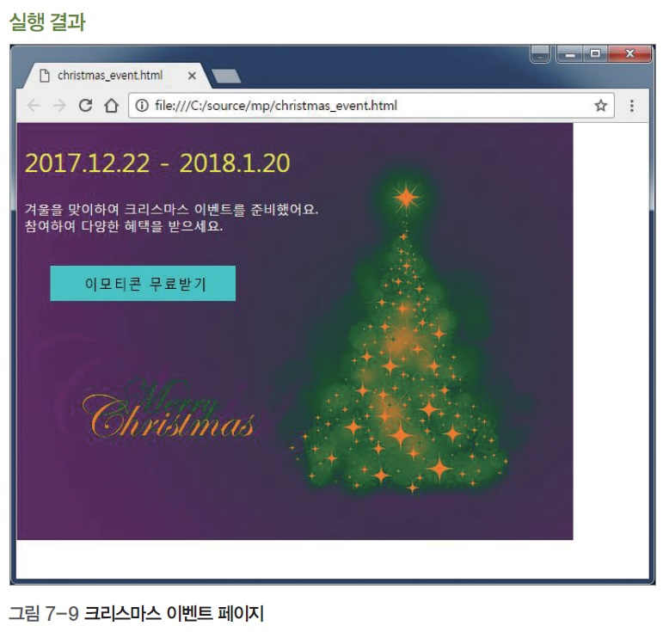
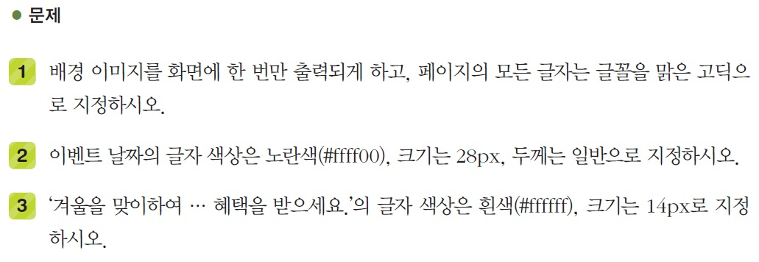
7번 – 문제

Slide 3
7번 – 전체 코드
<!DOCTYPE html>
<html>
<head>
<title>Christmas_event</title>
<style>
body {background-image: url(../media/background.png);
background-repeat: no-repeat; font-family: "맑은 고딕";}
h2 {color: #ffff00; font-size: 28px; font-weight: normal;}
p {color: #ffffff; font-size: 14px;}
</style>
</head>
<body>
<h2>2017.12.22 - 2018.1.20</h2>
<p>겨울을 맞이하여 크리스마스 이벤트를 준비했어요.<br>
참여하여 다양한 혜택을 받으세요.</p>
<br>
&nbsp;&nbsp;&nbsp;&nbsp; <a href="#"><img src="../media/button.png"</a>
</body>
</html>

Slide 4
7번 – 부분 설명
body { } : 배경이미지의 경로를 지정, 이미지 반복을 안함,
글씨체는 맑은 고딕으로 설정
h2 { } : h2태그의 글자 색을 노란색 , 글자 크기는 28px,
두께는 일반으로 설정
p { } : 글자 색을 흰색, 글자 크기는 14px로 설정
body {background-image: url(../media/background.png);
background-repeat: no-repeat; font-family: "맑은 고딕";}
h2 {color: #ffff00; font-size: 28px; font-weight: normal;}
p {color: #ffffff; font-size: 14px;}
<h2> 태그는 h2 { }의 스타일 적용
<p> 태그는 p { }의 스타일 적용
&nbsp;를 사용하여 띄어쓰기 효과 적용
<a>태그를 사용하여 “이모티콘 무료받기” 이미지를 누르면, 링크로 이동되도록 설정
<h2>2017.12.22 - 2018.1.20</h2>
<p>겨울을 맞이하여 크리스마스 이벤트를 준비했어요.<br>
참여하여 다양한 혜택을 받으세요.</p>
<br>
&nbsp;&nbsp;&nbsp;&nbsp; <a href="#"><img src="../media/button.png"</a>

Slide 5
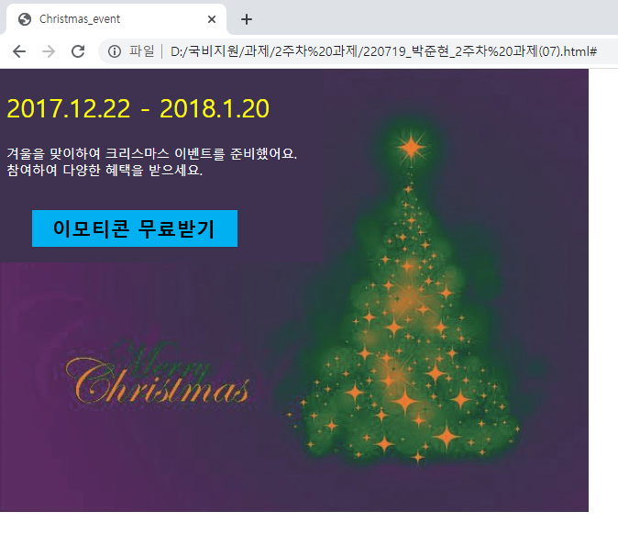
7번 – 결과 화면

Slide 6
Error 노트
font-family: “맑은 고딕” 에서
맑은 고딕 글꼴이 적용이 안되었다.
이 문제는 font-famil의 기본 글꼴에 맑은 고딕 글꼴이 없기 때문에 발생하였다.
이를 해결하기 위해서는 외부에서 글꼴을 받아오면 해결이 가능하다.

Slide 7
감사합니다.

